Slide 1
先傑軟工策略小組
公版分層構思 v.1
呂偉州

Slide 2
大綱
目錄架構
初步構思
跳脫公版擴充
實作
下一步

Slide 3
目錄架構簡介
Route
Base
學校
Controller
Base
學校
View
Base
學校

Slide 4
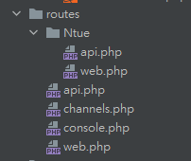
Route

Slide 5
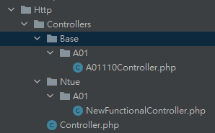
Controller

Slide 6
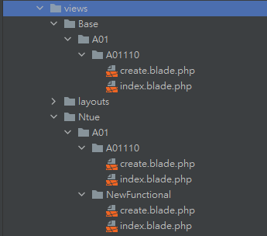
View

Slide 7
初步構思
原則上 Route Controller View 每間學校都預設與公版一致
一個功能(頁籤)就為一組
各校的如需客製流程，就需自行增加Service，透過覆寫method取代公版規則， 並於.env檔給予目前的學校代碼

Slide 8
跳脫公版擴充
說明
當公版無法滿足客戶需求，需新增一支功能
流程
與專案小組提出，經團隊成員討論後，決議是否新增功能
由專案主管與研發團隊提出擴充需求
後續
研發團隊與各專案主管評估是否需將此功能併入公版
同意併入公版，則需將該學校版本之程式碼移除檔案，改由公版

Slide 9
實作
於公版增加新功能 – 選單編號: A01120
建置Route
修改 web.php Route::resource(‘/A01120’, ‘A01120Controller’);

Slide 10
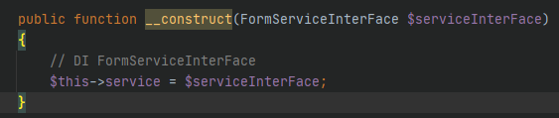
實作-2
建置Controller檔案，使用指令建置
php artisan make:controller Base\A01\A01120Controller –resource
修改Controller建構子(載入對應的商業邏輯[Service])
FormServiceInterFace $serviceInterFace
$this->service = $serviceINterFace;

Slide 11
實作-3
建置View
於resource\views\Base\A01資料夾下建置 A01120資料夾
於 A01120資料夾下建置
Index、 create 、edit 、show 四支 Blade檔案(視需求減少)

Slide 12
下一步
選單編號需統一，需討論制定規則
彥呈 韋仲 = > Model & Repository 使用構思
提供Artisan Command 產生對應的程式碼檔案，不需人工複製； 避免複製後相對應的參數沒有改掉

Slide 13
Q&A

